Slide 1
Слова, отвечающие на вопросы «КТО?» и «ЧТО?»

Slide 2
Найди предложение.
Здоровье
Я здоровье берегу.
Солнце, воздух
Солнце, воздух и вода- наши лучшие друзья.

Slide 3
Каждое слово что-либо означает, обращаться со словом нужно аккуратно и бережно.
Слова умеют плакать и смеяться,
Приказывать, молить и заклинать,
И, словно сердце, кровью обливаться,
И равнодушно холодом дышать.
Я. Козловский

Slide 4
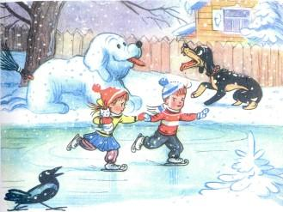
Составь из слов предложение.
Катаются, на, дети, коньках.
Дети катаются на коньках.

Slide 5
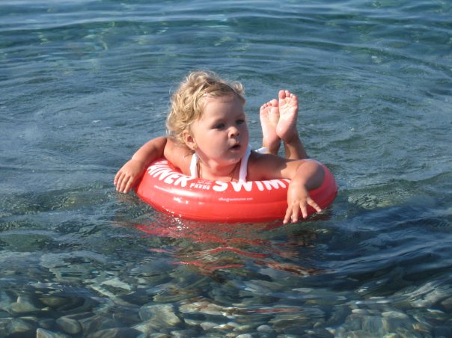
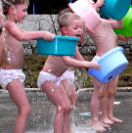
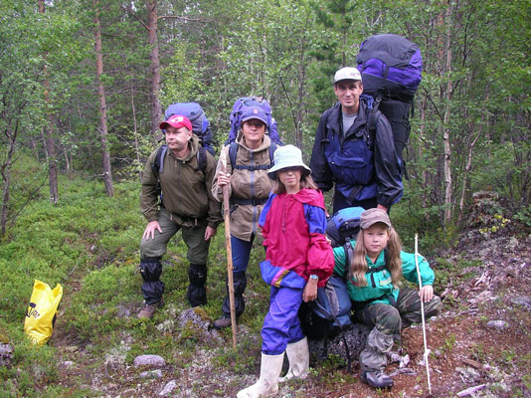
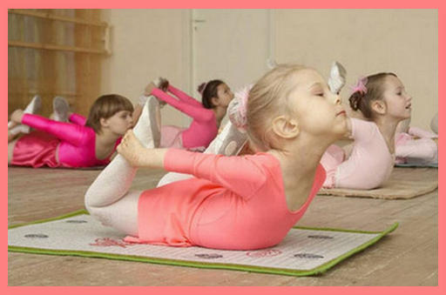
Как можно укреплять здоровье?

Slide 6
На какие две группы можно разделить эти слова?
Ребёнок
Пальто
Санки
Корова
Собака
Снежинки

Slide 7
Существительные
КТО? ЧТО?
Ребёнок Пальто
Корова Санки
Собака Снежинки

Slide 8
Что обозначают эти слова?
Книга, тетрадь, ручка.
(Учебные вещи.)
Именины, карнавал, война, парад.
(События.)
Дождь, снег, ветер, молния.
(Явления природы.)
Грусть, радость, удивление.
(Чувства.)

Slide 9
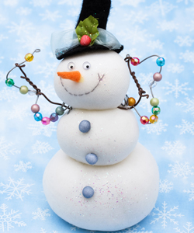
Прочитайте стихотворение и выпишите слова, отвечающие на вопрос «ЧТО?».
Солнце землю греет слабо,
По ночам трещит мороз,
Во дворе у снежной бабы
Побелел морковный нос.

Slide 10
Прочитайте стихотворение и выпишите слова, отвечающие на вопрос «ЧТО?».
Солнце землю греет слабо,
По ночам трещит мороз,
Во дворе у снежной бабы
Побелел морковный нос.

Slide 11
Игра «Доскажи словечко».
Пейте дети …
(молоко),
Будете здоровы.
Берегите, дети, нос –
На дворе такой…
(мороз)!
Эта птица белобока,
И зовут её…
(сорока).

Slide 12
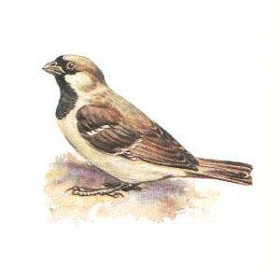
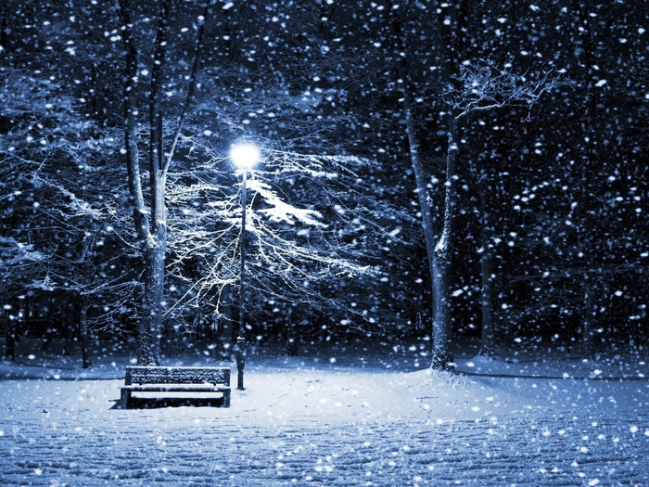
Запишите слова – отгадки в два столбика: слова на «КТО?» и «ЧТО?»
Чик-чирик! К зёрнышкам прыг! Клюй, не робей! Кто это?
(Воробей)
Эту зимнюю хозяйку Все боятся, даже зайка Не боится лишь апрель Снежно-белую ...
(Метель)

Slide 13
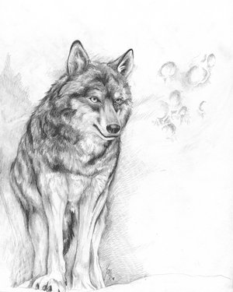
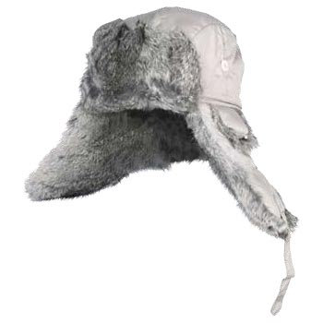
Зубовато, серовато, по полю рыщет, телят, овец ищет.
(Волк)
Сижу верхом, Не ведаю на ком.
(Шапка)

Slide 14
Проверь себя.
КТО? ЧТО?
Воробей Метель
волк шапка
… …

Slide 15
Молодцы!
Молодцы!

